Slide 1
Pertemuan VI
Kurva Kesetimbangan Termal dan
Model kinetika Pengeringan
SF Dina, 09 April 2020

Slide 2
Hakikat Pengeringan
1. Air akan menguap dari permukaan bahan
2. Air akan berpindah dari bagian dalam ke permukaan luar bahan.
Dua Fenomena ini penting untuk diperhatikan dalam mengkaji proses pengeringan sesuatu bahan dan faktor-faktor luar yang mempengaruhi proses pengeringan.

Slide 3
Jenis bahan yang dikeringkan
Bahan higroskopis: bahan yang masih menyimpan sebagian air yang dikandungnya setelah dikeringkan Bahan higroskopik perlu menyimpan sebagian air yang dikandungnya, karena air tersebut akan bertindak sebagai agen pengikat sehingga sel-sel di dalam bahan tersebut tidak pecah Contoh: hasil pertanian/perkebunan, hasil laut Kadar air akhir bahan untuk penyimpanan perlu ditetapkan agar awet dan kualitas tetap terjaga | Bahan Tak higroskopis: bahan yang dapat mengeluarkan semua air yang dikandungnya (tekstil dari serat sintetik)

Slide 4
Kurva Pengeringan
Karakteristik proses pengeringan suatu bahan bergantung pada waktu yang diperlukan , sehingga perlu menggambarkan kurva hubungan kandungan air bahan terhadap waktu yang diperlukan untuk mengeluarkan air dari bahan tersebut

Slide 5
Kurva Pengeringan
Pada proses pengeringan berlaku dua proses, yaitu :
a. Pada permulaan proses air dipermukaan bahan akan diuapkan, seperti yang digambarkan pada kurva pengeringan yang berkemiringan rendah, kemudian barulah berlaku proses pemindahan air dari bagian dalam bahan ke permukaaannya.
b. Semakin lama semakin sedikit air yang diuapkan. Proses ini berlangsung sampai air yang terikat saja yang tinggal di dalam bahan tersebut.

Slide 6
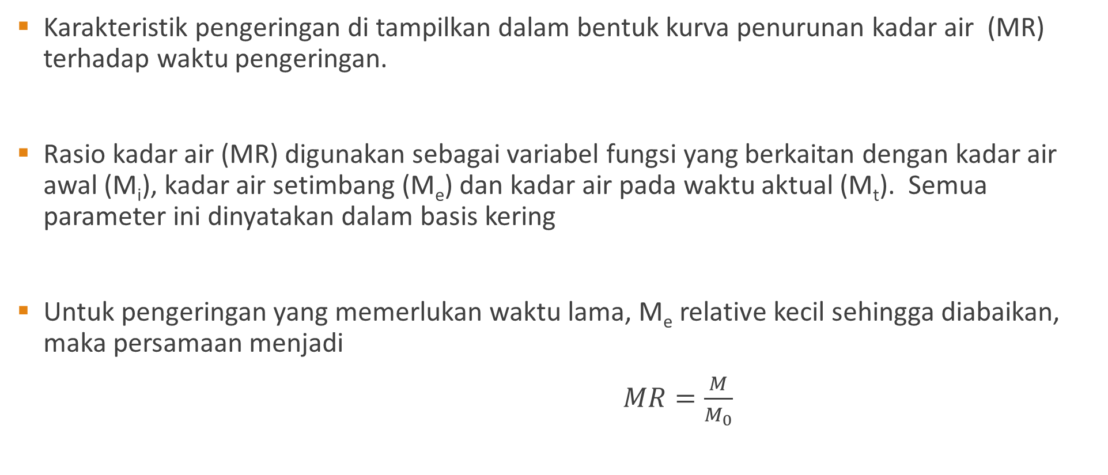
Moisture Ratio, MR
Karakteristik pengeringan di tampilkan dalam bentuk kurva penurunan kadar air (MR) terhadap waktu pengeringan.
Rasio kadar air (MR) digunakan sebagai variabel fungsi yang berkaitan dengan kadar air awal (M_{i}), kadar air setimbang (M_{e}) dan kadar air pada waktu aktual (M_{t}). Semua parameter ini dinyatakan dalam basis kering
Untuk pengeringan yang memerlukan waktu lama, M_{e} relative kecil sehingga diabaikan, maka persamaan menjadi
$MR=\frac{M}{M_{0}}$

Slide 7
Laju Pengeringan
Kadar air dalam basis kering dihitung berdasarkan :
dimana w_{(t)} adalah berat bahan basah (padatan kering+air) pada waktu t (kg atau gr) dan d
adalah berat padatan kering (kg atau gr).
Laju pengeringan (drying rate) selanjutnya dinyatakan sebagai DR dinyatakan sebagai jumlah air yang diuapkan pada waktu tertentu dengan persamaan sebagai berikut:
dimana M_{t} dan M_{t+dt} berturut-turut adalah kadar air pada waktu t dan kadar air pada waktu t +dt.

Slide 8
Contoh Perhitungan
Pengeringan biji kakao dengan berat awal adalah 894,4 kg dan kadar air 60,70% telah dilakukan menggunakan oven pada suhu 65 °C. Jika selama pengeringan dilakukan penimbangan perubahan berat setiap satu jam hingga dicapai berat konstan (tidak terjadi perubahan yang signifikan lagi). Dan ini merupakan akhir dari waktu pengeringan.
Adapun data penimbangan berat biji kakao yang ddiperoleh adalah sebagai berikut:
Waktu, jam ke | Berat, gr
0 | 894.32
1 | 804.39
2 | 716.27
3 | 639.31
4 | 578.38
5 | 524.45
6 | 482.65
7 | 458.88
8 | 439.58
9 | 421.1
10 | 407.11
11 | 400.18
Waktu, jam ke | Berat, gr
12 | 396.58
13 | 393.29
14 | 390.28
15 | 387.7
16 | 385.3
17 | 384.10
18 | 382.95
19 | 382.12
20 | 381.45
21 | 380.95
22 | 380.42

Slide 9
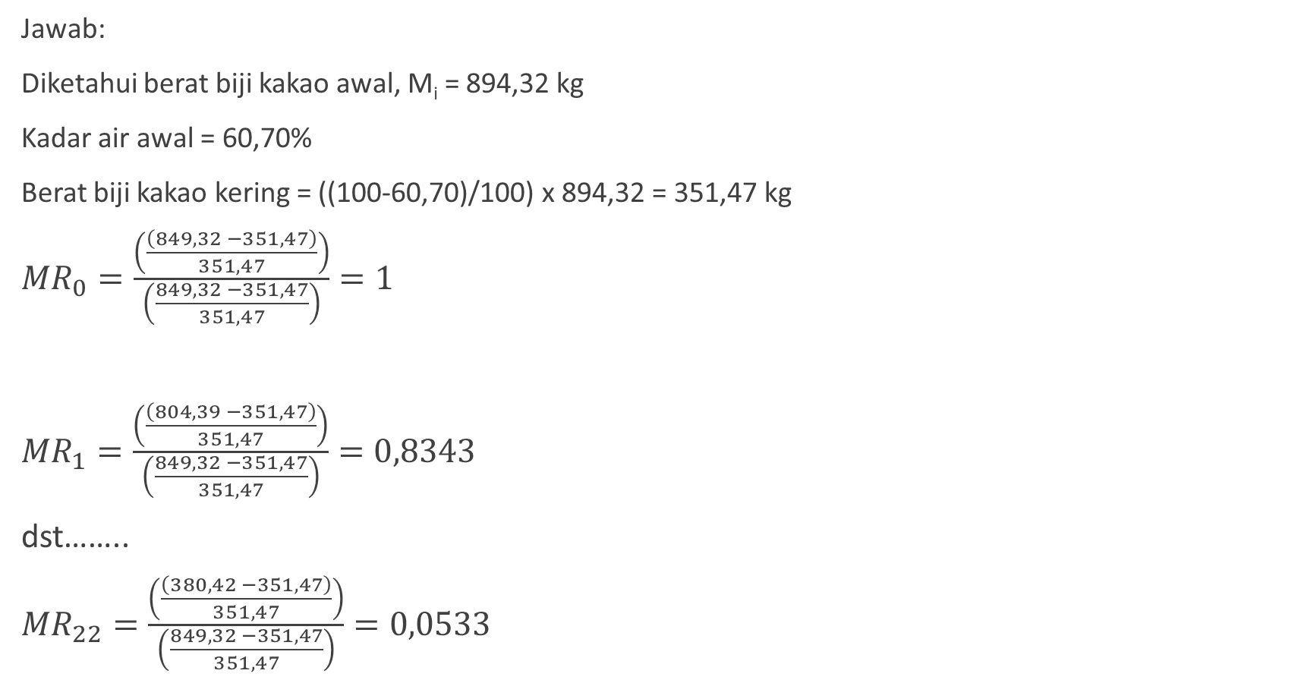
Jawab:
Diketahui berat biji kakao awal, M_{i} = 894,32 kg
Kadar air awal = 60,70%
Berat biji kakao kering = ((100-60,70)/100) x 894,32 = 351,47 kg
${MR}_{0}=\frac{\left(\frac{\left(849,32 −351,47\right)}{351,47}\right)}{\left(\frac{849,32 −351,47}{351,47}\right)}=1$
${MR}_{1}=\frac{\left(\frac{\left(804,39 −351,47\right)}{351,47}\right)}{\left(\frac{849,32 −351,47}{351,47}\right)}=0,8343$
dst……..
${MR}_{22}=\frac{\left(\frac{\left(380,42 −351,47\right)}{351,47}\right)}{\left(\frac{849,32 −351,47}{351,47}\right)}=0,0533$

Slide 10
Kurva Pengeringan biji kakao menggunakan Oven 65°C

Slide 11
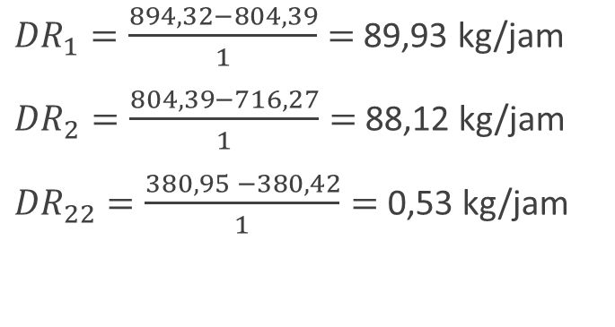
Drying Rate
${DR}_{1}=\frac{894,32−804,39}{1}=$ 89,93 kg/jam
${DR}_{2}=\frac{804,39−716,27}{1}=$88,12 kg/jam
${DR}_{22}=\frac{380,95 −380,42}{1}=$ 0,53 kg/jam

Slide 12
Tugas:
1. Dengan menggunakan Program Excel, lengkapi perhitungan MR dan DR dari contoh untuk Setiap waktu penimbangan yang dilakukan
2. Berapa kadar air akhir biji kakao setelah dikeringkan?

